Slide 1

第二节 数列的极限
第一章
(Limits of Sequences)
极限方法是高等数学中的一种基本方法．
本节主要介绍数列极限的概念以及收敛数列的性质．
一、数列极限的定义
二、收敛数列的性质

Slide 2
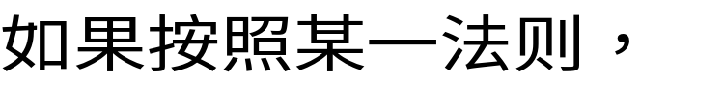
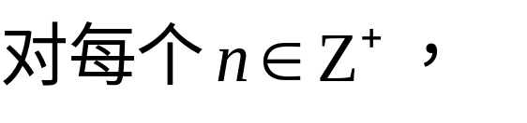
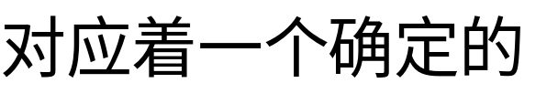
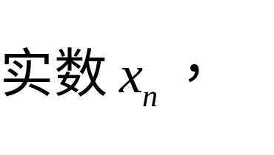
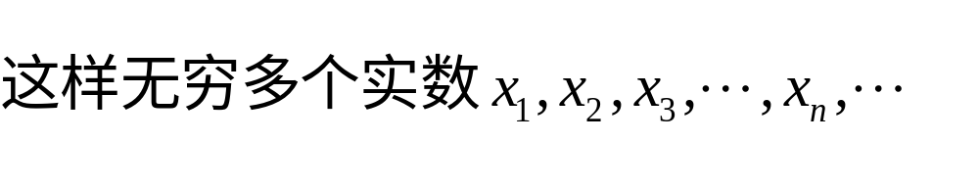
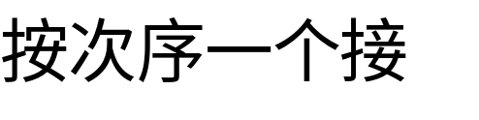
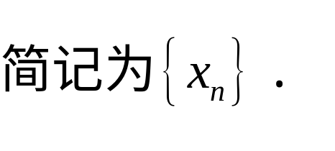
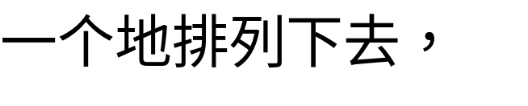
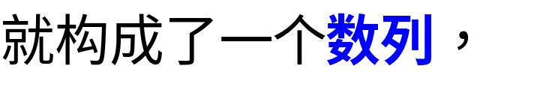
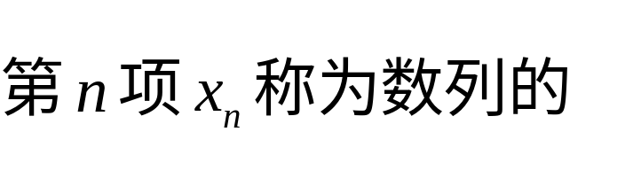
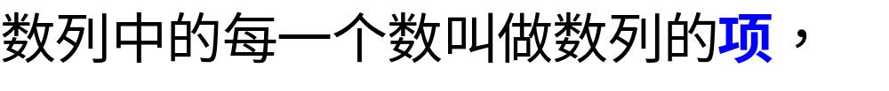
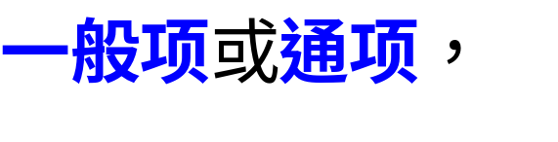
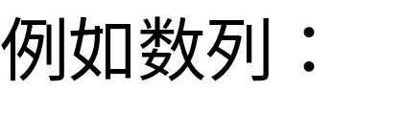
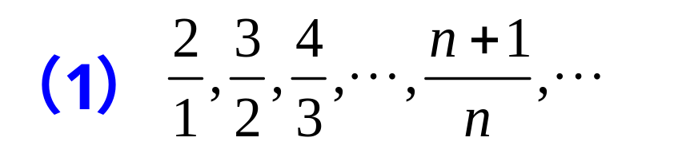
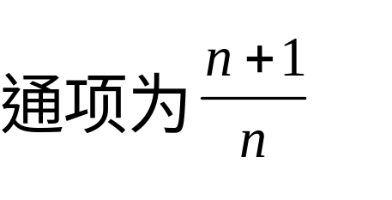
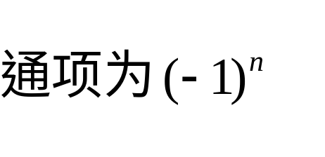
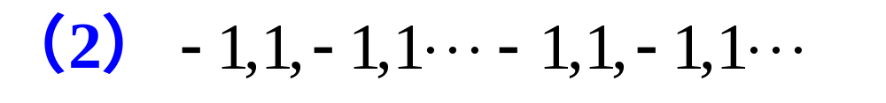
一、数列极限的定义
1. 数 列(Sequence of number)

Slide 3
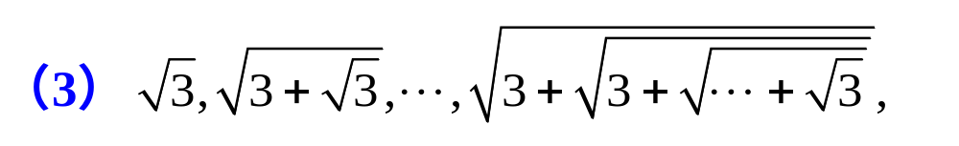
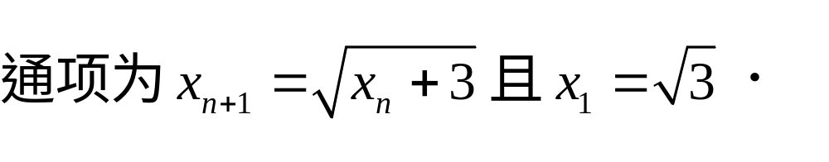
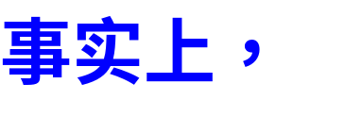
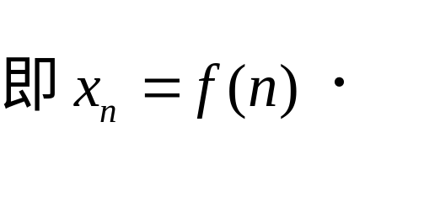
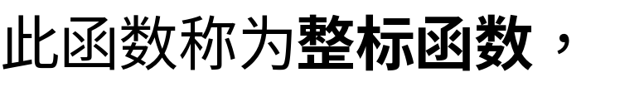
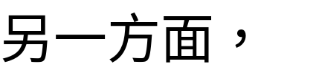
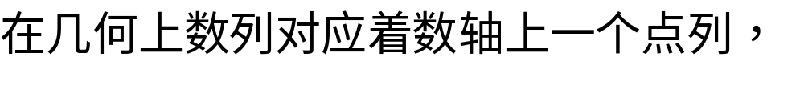
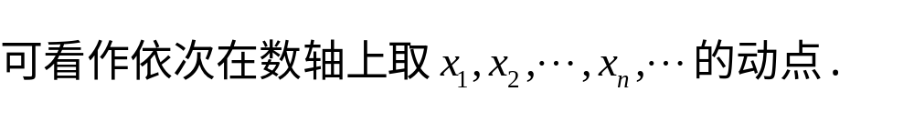






Slide 4
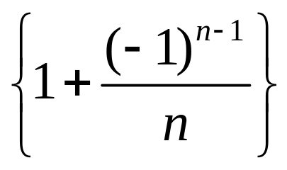


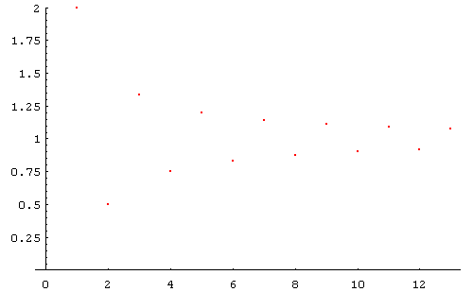
2. 数列极限的定义
我们先来观察数列
当n 无限增大时 ，
即
时的变化趋势.
图形演示

Slide 5
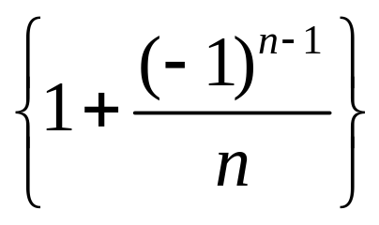
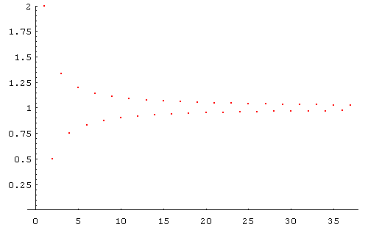
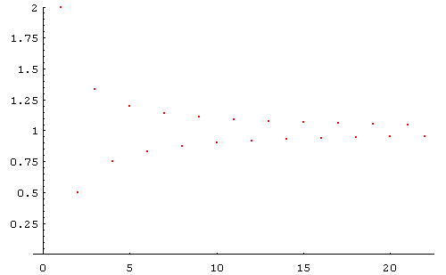
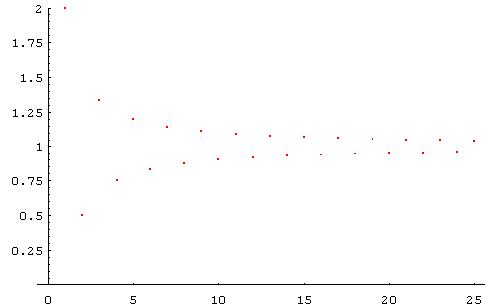
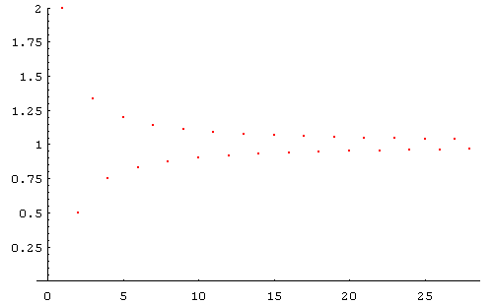
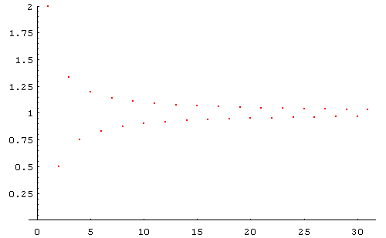
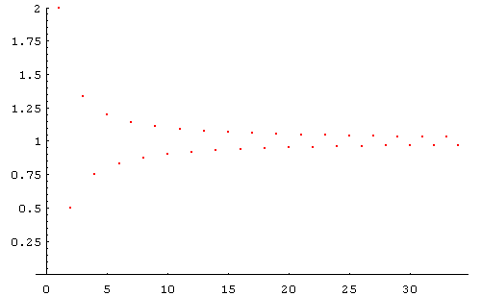
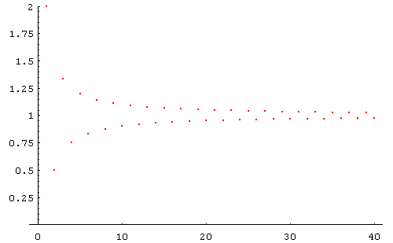
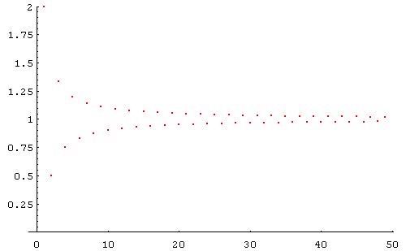
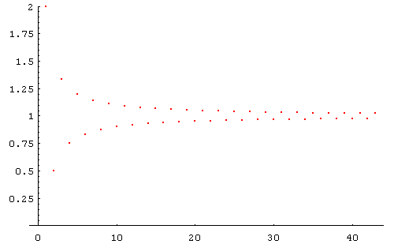
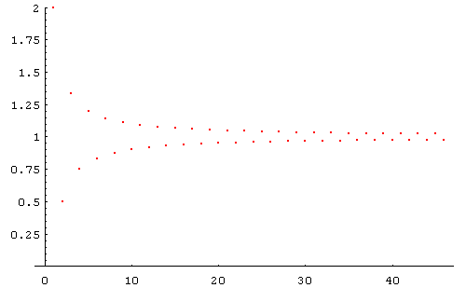
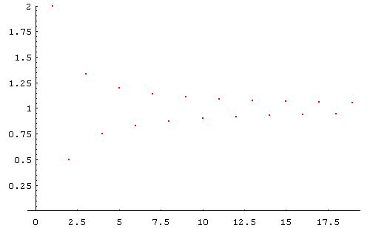
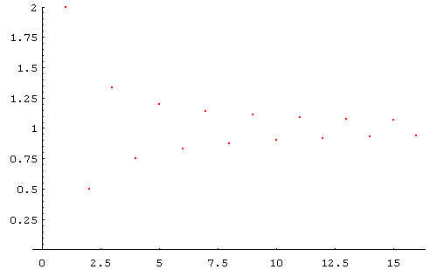
图形演示
当
时，
数列
的变化趋势.

Slide 6
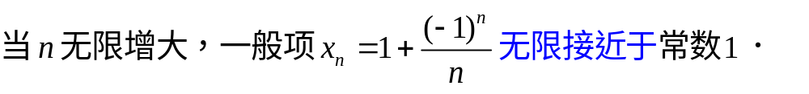
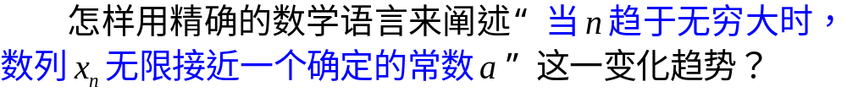
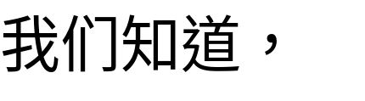
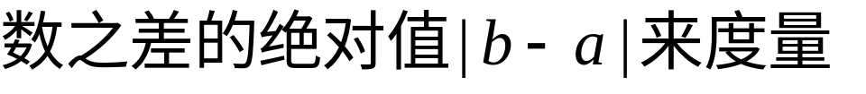
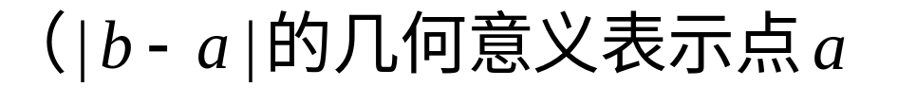
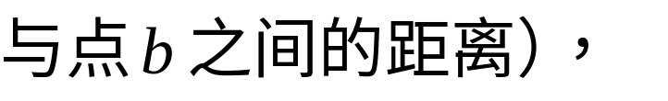
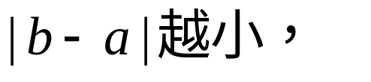
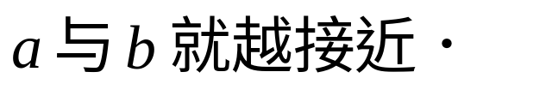
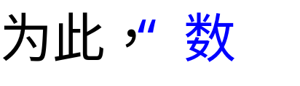
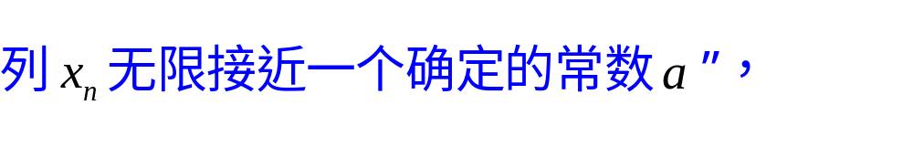



通过上面演示实验的观察知:

Slide 7

















Slide 8


























Slide 9




















Slide 10















（常数），
例1 已知
证明数列
的极限为C.
证:
对一切自然数 n ，
成立
所以,
数列
的极限为C.
注1:
常数列的极限等于同一常数．
注2:

Slide 11



















例2 证明
证:
欲使
只要
即
取
则当
时, 就有
故
也可由
说明:
N 与 ε 有关, 但不唯一.
取
故也可取
不一定取最小的 N .

Slide 12


















例3
证:
则
则
欲使
只要
即
亦即
因此 , 取
, 则当 n > N 时,
就有
故

Slide 13












二、收敛数列的性质
1. 收敛数列的极限唯一. (Uniqueness)
证
由定义,
（1）
（2）
故
所以收敛数列的
极限是唯一的.

Slide 14









例4 证明数列
是发散的.
证: 用反证法.
假设数列
收敛 ,
则有唯一极限 a 存在 .
取
则存在 N ,
使当 n > N 时 , 有
但因
交替取值 1 与－1 ,
而此二数不可能同时落在
长度为 1 的开区间
内,
因此该数列发散 .

Slide 15













2. 收敛数列一定有界. (Boundedness)
证: 设
取
则
当
时,
有
从而有
取
则有
由此证明收敛数列必有界.
说明: 此性质反过来不一定成立 .
例如,
数列
虽有界但不收敛 .

Slide 16




















3. 收敛数列的保号性. (Sign-preserving Property)
若
且
时, 有
证:
对 a > 0 ,
取
推论:
若数列从某项起
(用反证法证明)

Slide 17
















4. 收敛数列的任一子数列收敛于同一极限 .
证: 设数列
是数列
的任一子数列 .
若
则
当
时, 有
现取正整数 K , 使
于是当
时, 有
*********************
*********************
从而有
由此证明

Slide 18








说明:
例如，
发散 !
思考：

Slide 19
内容小结
1. 数列极限的 “ ε – N ” 定义及应用
2. 收敛数列的性质:
唯一性 ; 有界性 ; 保号性;
任一子数列收敛于同一极限

Slide 20
















思考与练习
1. 如何判断极限不存在?
方法1. 找一个发散子数列;
方法2. 找两个收敛于不同极限的子数列.
解:

Slide 21












证:
0

